Slide 1
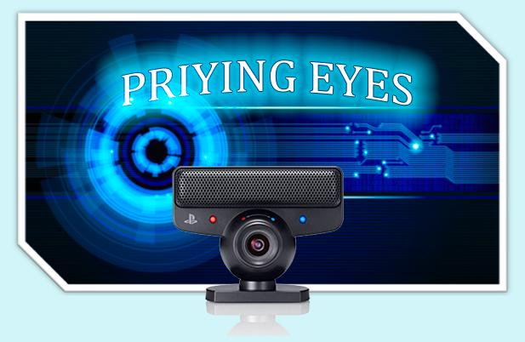
PROYECTO INTEGRADO ASIR 2017/2018 POR SALVADOR FERNÁNDEZ MORILLA

Slide 2


Crear un sistema que permita la administración a distancia de cámaras, a través de una página web con acceso limitado a usuarios registrados, o con instrucciones a un bot de telegram.
PROYECTO INTEGRADO ASIR 2017/2018

Slide 3

Los usuarios podrán acceder a la retransmisión de la cámara así como a los videos realizados cuando detecte movimiento.
Los usuarios además podrán solicitar capturas instantáneas o programadas a determinadas horas y gestionar dichas capturas.
PROYECTO INTEGRADO ASIR 2017/2018

Slide 4
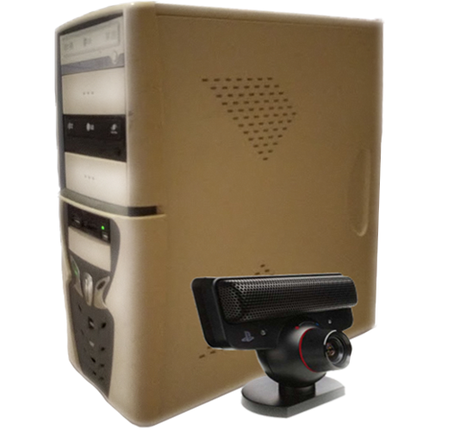
Ordenador: - Placa K7VT4A Pro.
- Procesador AMD Sempron 2400.
- 2GB RAM.
Cámara PlayStation Eye 3: - Micrófono incorporado.
USB 2.0.
Resolución 640x480 a 60 fps.
PROYECTO INTEGRADO ASIR 2017/2018

Slide 5


Motion es un software de detección de movimiento, libre y de código abierto desarrollado para Linux.
Telegram es una aplicación de mensajería desarrollada por los fundadores de VKontakte.
TELEGRAM
PROYECTO INTEGRADO ASIR 2017/2018

Slide 6
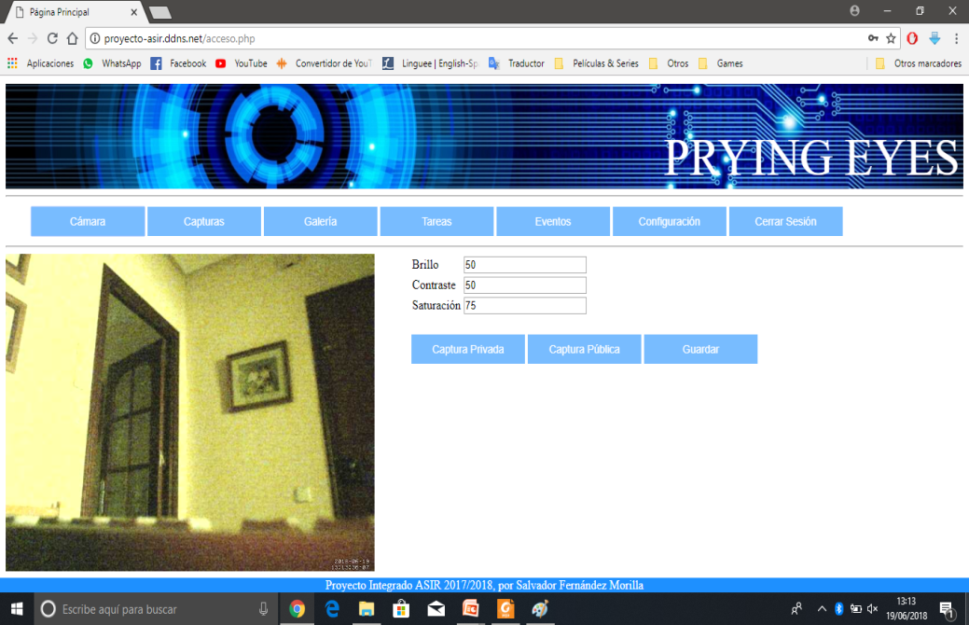
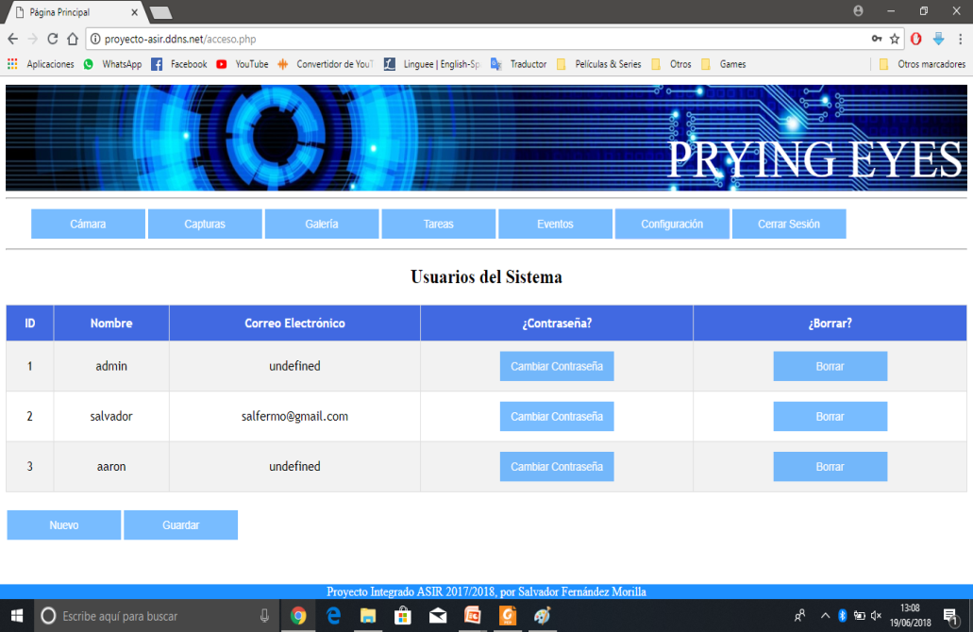
El sitio web donde los usuarios acceden al sistema de vigilancia:
Enlace - Web
PROYECTO INTEGRADO ASIR 2017/2018

Slide 7



Problemas: - Preparación del servidor. - Motion y grabación de vídeos. - Telegram y el envío de imágenes y vídeos.
Mejoras: - Gestionar más cámaras. - Filtrar capturas y vídeos por fecha. - Más opciones de configuración.
PROYECTO INTEGRADO ASIR 2017/2018

Slide 8
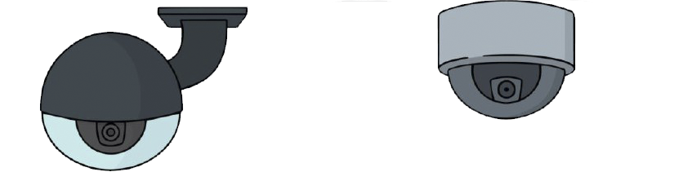
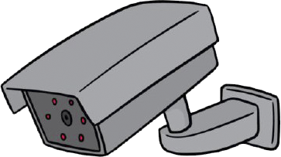

- FIN DE LA PRESENTACIÓN -
- GRACIAS POR SU ATENCIÓN -
PROYECTO INTEGRADO ASIR 2017/2018

